Slide 1
Сайт знакомств
«Ага, как же»

Slide 2
Цель
Целью проекта является разработка веб-приложения, предоставляющего пользователям услуги по общению с другими пользователями.

Slide 3
Задачи проекта
Для достижения поставленной цели необходимо решить следующие задачи:
реализовать функционал регистрации с последующим созданием и заполнением анкеты
реализовать различные элементы и функционал взаимодействия с другими анкетами (лайк, дизлайк, отправка сообщения/жалобы и т.д.)
разработка технического задания
разработка прототипа интерфейса
реализовать функционал редактирования анкеты
разработка веб-интерфейса
реализовать функцию поиска согласно геолокации и расстоянию

Slide 4
Список аналогов
Tinder — пользовательский интерфейс, взаимодействие с рекламой
Badoo — дополнительный функционал
Bumble (смесь 1 и 2?)
Мамба

Slide 5
Команда, роли в команде
Сметанин Максим:
Дизайнер UI/UX
Разработка
Аналитика
Алексеев Даниил:
Разработка
Аналитика
Лидер команды

Slide 6
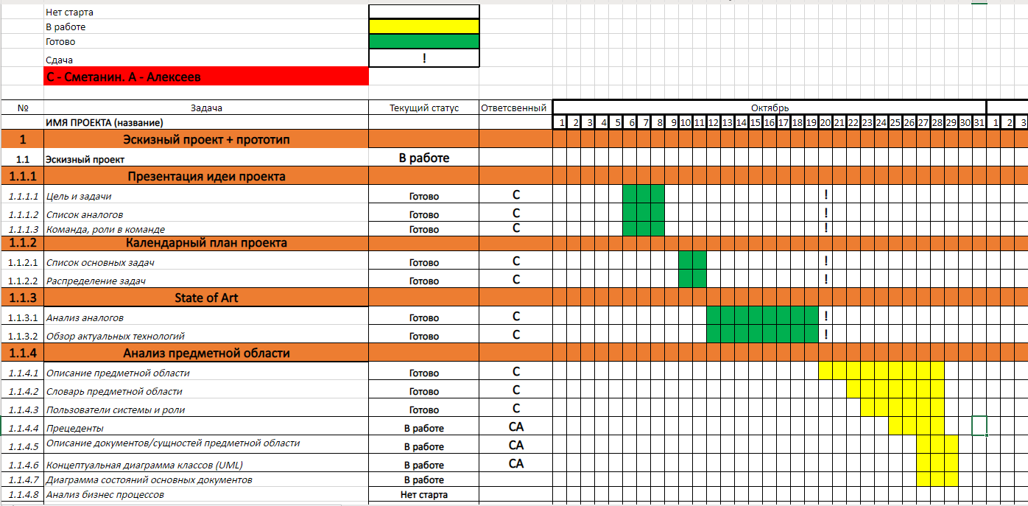
Диаграмма Ганта

Slide 7
Обзор актуальных технологий
MVC — шаблон проектирования веб-приложения. Будет использоваться.
HTML5, JS, CSS — стэк для фронт-энд разработки. Будет использоваться
JQuerty — JS библиотека, упрощающая веб разработку. Возможно будет использоваться.
React — JS-библиотека для разработки пользовательского интерфейса, значительно облегчающая создание интерфейсов.
JDBC — предназначен для взаимодействия Java-приложений с различными системами управления базами данных (СУБД).
Web Sockets — скорее протокол связи, но он необходим, чтобы пользователь не отправлял повторяющиеся запросы на сервер.

Slide 8
Анализ аналогов
 | Tinder | Badoo | Bumble | Мамба
Коммуникация | 4 | 5 | 4 | 3
На каждом из этих сайтов присутствует некая система, которая позволяет отправлять сообщения пользователям в определённом случае. И, на момент оценки, было принято решение, что лучшая система — Badoo.
1 — сообщения за деньги.
2 — ограниченное кол-во переписок. Больше — только за деньги.
3 — возможно отправить только при симпатии или с помощью доната.(Условный виртуальный букет цветов)
4 — взаимодействие, только через взаимную симпатию.
5 — взаимодействие разрешено без симпатии, если один из пользователей это разрешил. Можно отказаться отвечать, тогда данный пользователь больше не сможет писать.

Slide 9
Анализ аналогов
 | Tinder | Badoo | Bumble | Мамба
Монетизация | 4 | 3 | 4 | 3
Монетизация приложения — главный способ заработка разработчика. Надо определить, насколько часто показывать рекламу, тип этой самой рекламы и т. д. И насколько этот способ дружелюбен и приятен пользователю. Само собой, если предусмотрен механизм покупки «премиум аккаунта» и пользователь «проапгрейдил» аккаунт, то можно выключить рекламу.
1 — Сайт похож на сплошной рекламный банер.
2 — Реклама есть, но уже не похожа на спам сайт.
3 — Принудительное включение рекламы (видео) после n-ого «свайпа» и/или между профилями. Предложения повысить популярность профиля и прочие покупки.
4 — Реклама всплывает при «свайпе» и с ней можно точно так же взаимодействовать.
5 — Реклама отсутствует.

Slide 10
Анализ аналогов
 | Tinder | Badoo | Bumble | Мамба
Дизайн | 5 | 4 | 5 | 3
Дизайн — то, что пользователь видит первым делом. Очень важно, чтоб он произвёл приятные впечатления на пользователя и ему было приятно заходить на сайт или в приложение. Так же он должен быть интуитивно понятным. Достаточно субъективный критерий, но очень важный. Оцениваться будет веб-вариант, не приложения.
1 — Ориентация на сайте невозможна. Сам дизайн остался на рубеже 2000-х.
2 — Не так плохо, как в первом пункте, но до стандартов 2020 года не доходит.
3 — Достаточно нагруженный интерфейс. Важные пункты не бросаются в глаза сразу, назначение некоторых элементов непонятно.
4 — Слегка нагруженный, но всё ещё понятный интерфейс. Удобно ориентироваться. Отсутствие эффектов при «свайпе».
5 — Интуитивно понятный интерфейс. Минималистичен, но при этом понятен. Приятная визуализация «свайпа».

Slide 11
Анализ аналогов
 | Tinder | Badoo | Bumble | Мамба
Функционал | 1 | 2 | 2 | 3
Функционал — многие сайты знакомств в наше время походят на подобие социальных сетей, нежели на сайт для знакомств. На многих присутствуют онлайн трансляции, поиск людей рядом. Даже объявления, как в старых газетах.
1 — Базовый функционал: «свайпы» и переписка с взаимными симпатиями.
2 — Расширенный функционал, уже переходящий в подобие социальной сети: трансляции, люди рядом, популярные люди и т.д.
3 — Функционал, который даёт больше необходимого: приложения, анонимные объявления, подобие ЖЖ (дневника/микроблога) и т. д.
Нужно ли увеличивать функционал сайта для знакомств и целесообразно ли, уже другой вопрос.

Slide 12
Анализ аналогов
 | Tinder | Badoo | Bumble | Мамба
Коммуникация | 4 | 5 | 4 | 3
Монетизация | 4 | 3 | 4 | 3
Дизайн | 5 | 4 | 5 | 3
Функционал | 1 | 2 | 2 | 3

Slide 13
Анализ аналогов
Среди рассмотренных веб-приложений Tinder — выглядит самым идеальным вариантом. Итоговое приложение будет похож на Tinder, но с видоизменённым функционалом взаимодействия и несколько изменённым вариантом списка «выдачи» аккаунтов для «свайпов».

